Slide 1
PLANIFICACIÓN CLASES VIRTUALES MÚSICA SEMANA N° 28 RETROALIMENTACIÓN 5to A FECHA: 08 de Octubre del 2020.
Colegio Jean Piaget
Mi escuela, un lugar para aprender y crecer en un ambiente saludable

Slide 2
ASIGNATURA /CURSO | Lenguaje y Comunicación / 5 AÑO A
NOMBRE DEL PROFESOR/A | Marlene Soto
EDUCADORA DIFERENCIAL | Inés Cariñe Mena.
OBJETIVO DE APRENDIZAJE PRIORIZACIÓN NIVEL 1 | OA 3. Escuchar música en forma abundante de diversos contextos y culturas poniendo énfasis en: Tradición escrita (docta), música de compositores chilenos y del mundo. OA 4. Cantar al unísono y a más voces y tocar instrumentos de percusión, melódicos (metalófono, flauta dulce u otros) y/o armónicos (guitarra, teclado, otros.
INDICADORES DE EVALUACIÓN PARA OA | Cantan con naturalidad, adoptando una postura sin tensiones y cuidando la emisión de la voz (respiración, modulación y uso de resonadores). Escuchan atentamente, expresando sus impresiones por diferentes medios (verbales, corporales, visuales, musicales) con mayor conciencia.
CONTENIDO /HABILIDADES | Preparación cuerpo y voz para cantar, Formas de acercarse e involucrarse con la música.
OBJETIVO DE LA CLASE | Evaluar aprendizajes logrados y retroalimentar indicadores descendidos, trabajados durante las semanas 23. 24 y 26.
EVALUACIÓN | Responder ticket de salida online o enviar fotografía al correo ines.carine@colegio-jeanpiaget.cl. Fecha el día 08/10/20

Slide 5
- Preguntas descendidas:
6.- Observa la imagen. ¿Cuál es la alternativa que indica los pasos ordenados para realizar un ejercicio de respiración profunda?
I-Exhala y contrae el estómago.
II-El abdomen se levanta.
III-Lleva el aire hasta el fondo de los pulmones.
IV-Inhala lenta y profundamente.
7.-¿De dónde proviene el origen de la cultura latinoamericana ancestral?
1.-¿En qué localidad de Chile se brinda homenaje a la Virgen del Carmen o
Reina del Tamarugal?
4.- En cuanto a la Respiración, ¿Cuál de estas opciones NO corresponde a los tips para tener una respiración de calidad?
8.- Según la influencia de la cultura ancestral basada en la religiosidad, es correcto señalar que su legado de instrumentos otorgan al hombre principalmente:

Slide 6
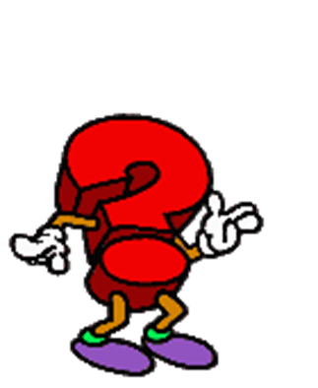
Inicio Activación Conocimientos Previos
1.- ¿Recuerdas algunos ejercicios de respiración?
¿Cuáles?
2.-¿Sabes de dónde provienen nuestros orígenes ancestrales? ¿Recuerdas algunos de los ritmos vistos?
3.-¿Por qué crees que la cultura ancestral transmite un sentido de religiosidad?

Slide 7
Motivación
Te invito ahora a relajarte realizando los siguientes ejercicios de Respiración.
https://www.youtube.com/watch?v=tXK3D3QYqWE

Slide 8
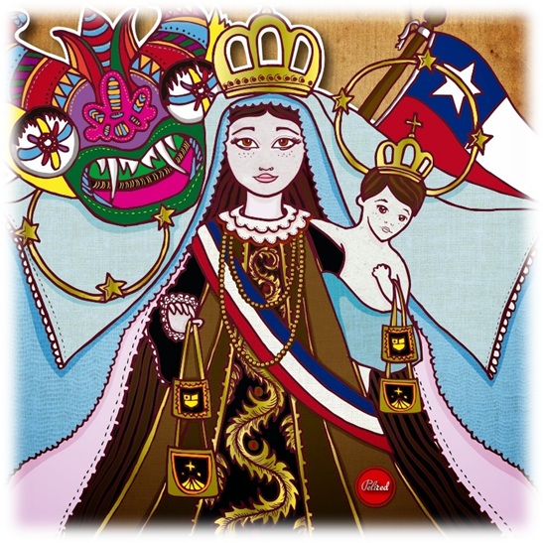
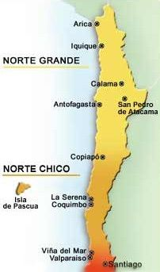
Desarrollo de la clase
*La Virgen del Carmen o Reina del Tamarugal se ubica hacia la localidad del; Norte grande, Región de Tarapacá, Comuna Pozo Almonte a 72 kilómetros de Iquique.

Slide 9
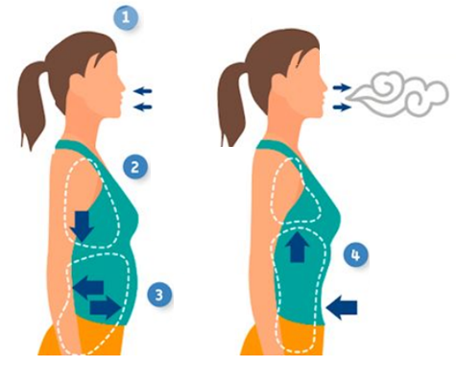
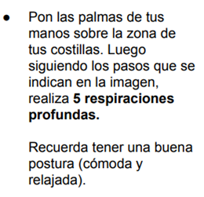
Desarrollo de la clase

Slide 10
Desarrollo de la clase
La cultura latinoamericana, en especial su música, posee muchas influencias importantes que la definen como es.
En primer lugar, la influencia de África, que vino a nuestro continente con la llegada de los españoles que descubrieron y conquistaron estas tierras. Los españoles traían muchos esclavos africanos que hicieron un gran aporte a nuestra música, especialmente en lo que se refiere a los ritmos.
En segundo lugar, pero no menos importante, está la influencia de nuestros pueblos precolombinos. Este término se usa para referirse a todas las culturas que estaban en el continente antes de la llegada de los españoles.
La influencia de estos pueblos se basa en la religiosidad que dejaron y en cómo la música era una forma de tributo y adoración a sus dioses. También nos legaron muchos de los instrumentos folclóricos que hoy se usan en la música tradicional latinoamericana.

Slide 11
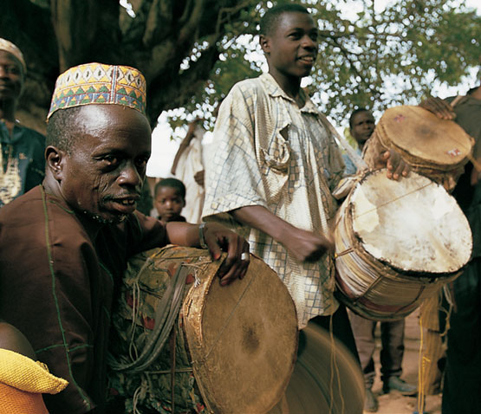
TICKET DE SALIDA
MÚSICA
SEMANA 28
Nombre: _______________________________________
¿Qué tipo de ejercicios se recomiendan para que las cuerdas vocales no se resequen?
Ejercicios de Modulación.
Ejercicios de Respiración.
Ejercicios de Postura.
2. ¿Qué nos legaron los pueblos precolombinos?
Un gran aporte de ritmos.
Su fuerza espiritual.
Instrumentos folclóricos.
3. ¿Qué impresión te causa la cultura ancestral?
Argumenta.
Completar formulario y/o enviar fotografía de este ticket de salida al:
Correo: marlene.soto@colegio-jeanpiaget.cl

